Slide 1
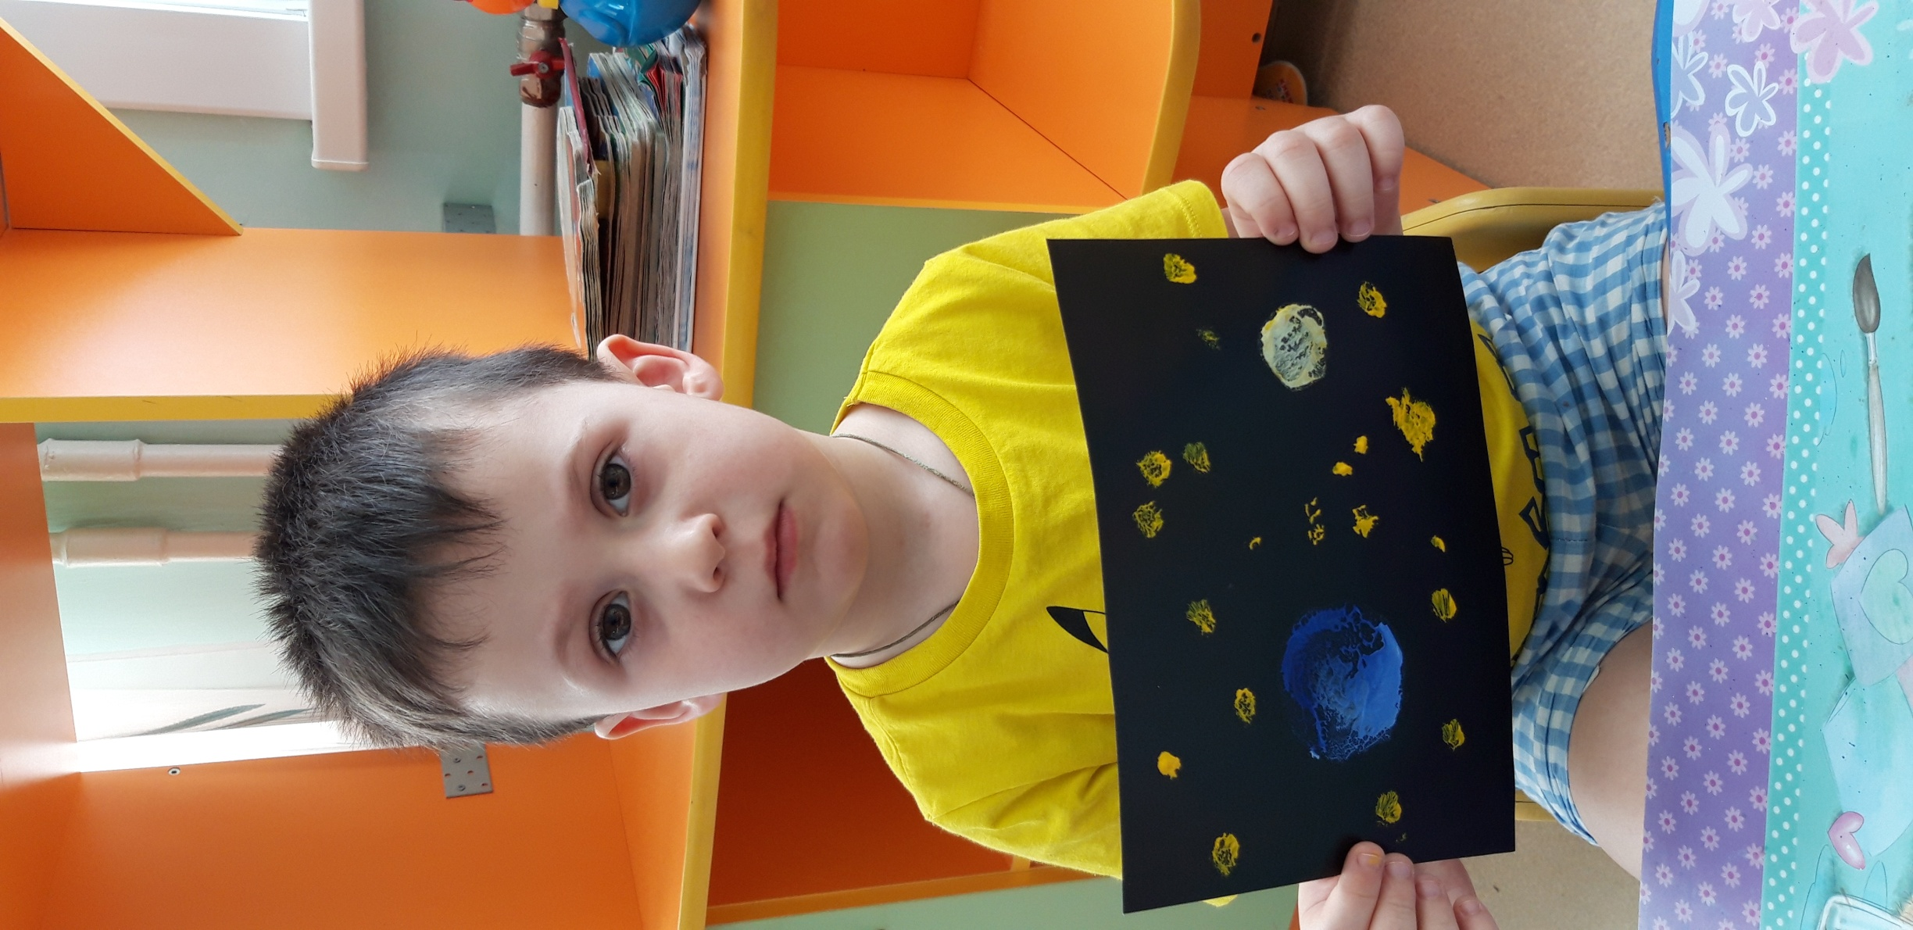


Муниципальное автономное дошкольное образовательное учреждение
«Детский сад № 55 г Благовещенска»
Конспект НОД
Нетрадиционная форма рисования картофельными печатками
« Космос»
1-ая мл.группа
Подготовила :
Фрейтаг Н.Р

Slide 2

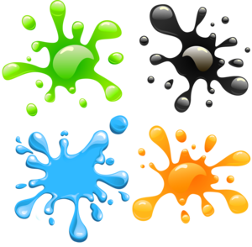
Цель: научить детей рисовать красками с помощью штампа, используя разрезанный картофель; ориентироваться на листе бумаги, уточнять и закреплять знания цветов и форм; формировать положительное отношение к рисованию.
Задачи:
Образовательные:
• Закрепить знания синего, белого и желтого цветов.
• Познакомить детей с техникой «печатания».
Дать представление о планете Земля, о Луне ,космосе.
Развивающие:
• развивать фантазию; воображение;
• развивать мелкую моторику рук.
• Развивать интерес к творчеству через рисование
штампами.
Воспитательные:
• воспитывать аккуратность;
• воспитывать интерес к художественному
творчеству.

Slide 3
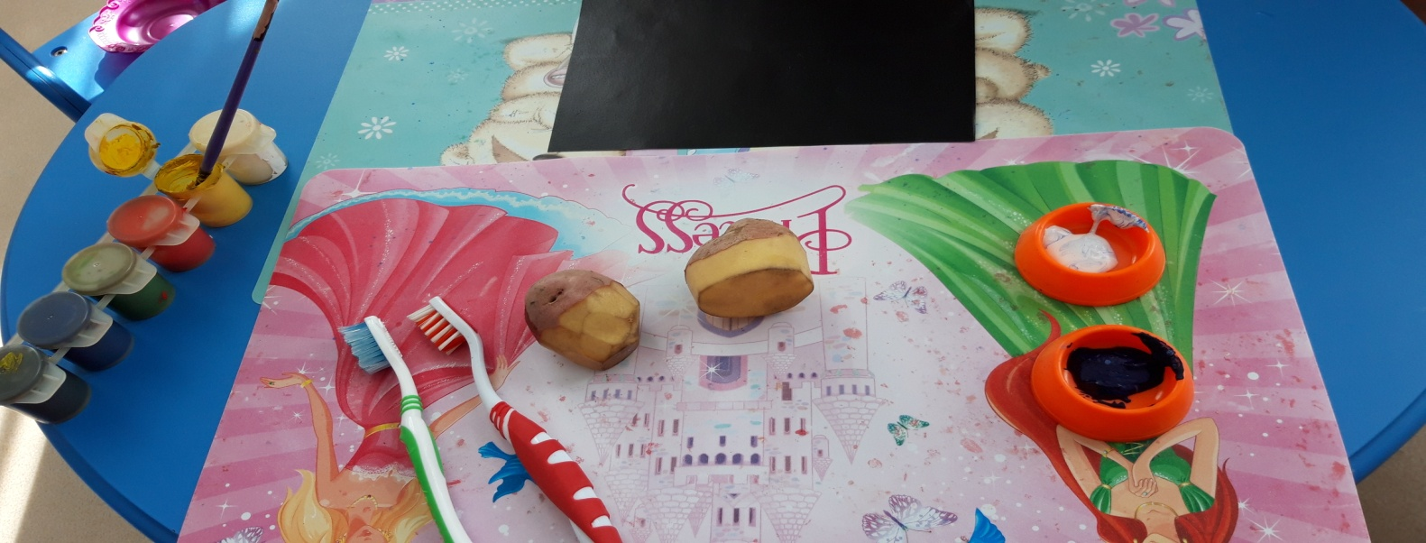
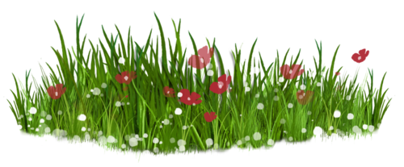
Интеграция образовательных областей: «Познание», «Коммуникация», «Социализация», «Художественное творчество».
Материал: Лист ватмана черного цвета, сырой картофель разной величин. Гуашь синего ,белого и зеленого цветов, влажные салфетки.
Содержание организационной деятельности детей.
1.Организационный момент. Ребята ,давайте поговорим о космосе. как же называется наша планета? (Земля)
Ее еще называют –Голубой планетой, почему? Во всей Солнечной системе на нашей только планете живут люди, есть жизнь. На что она похожа? (на шар). Рядом с нашей планетой всегда находится луна, она спутник нашей земли. – Место, где находятся не только наша планета, но другие звезды называется космос. Посмотрите, что я вам приготовила!

Slide 4
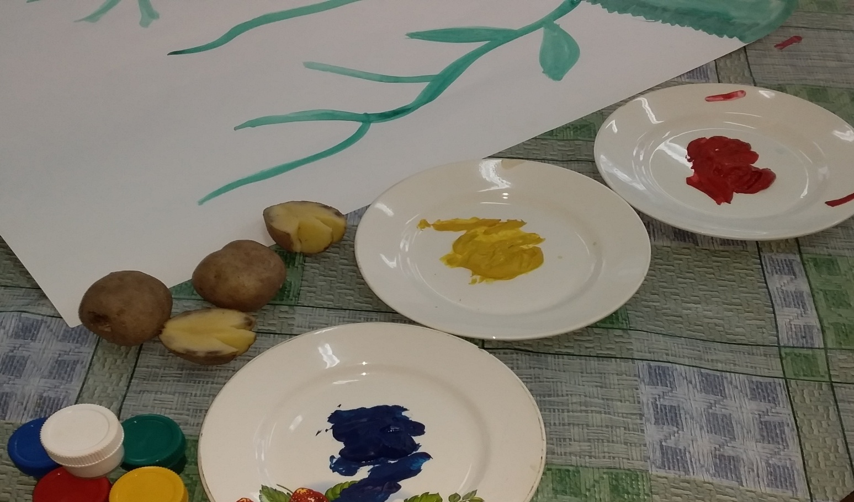
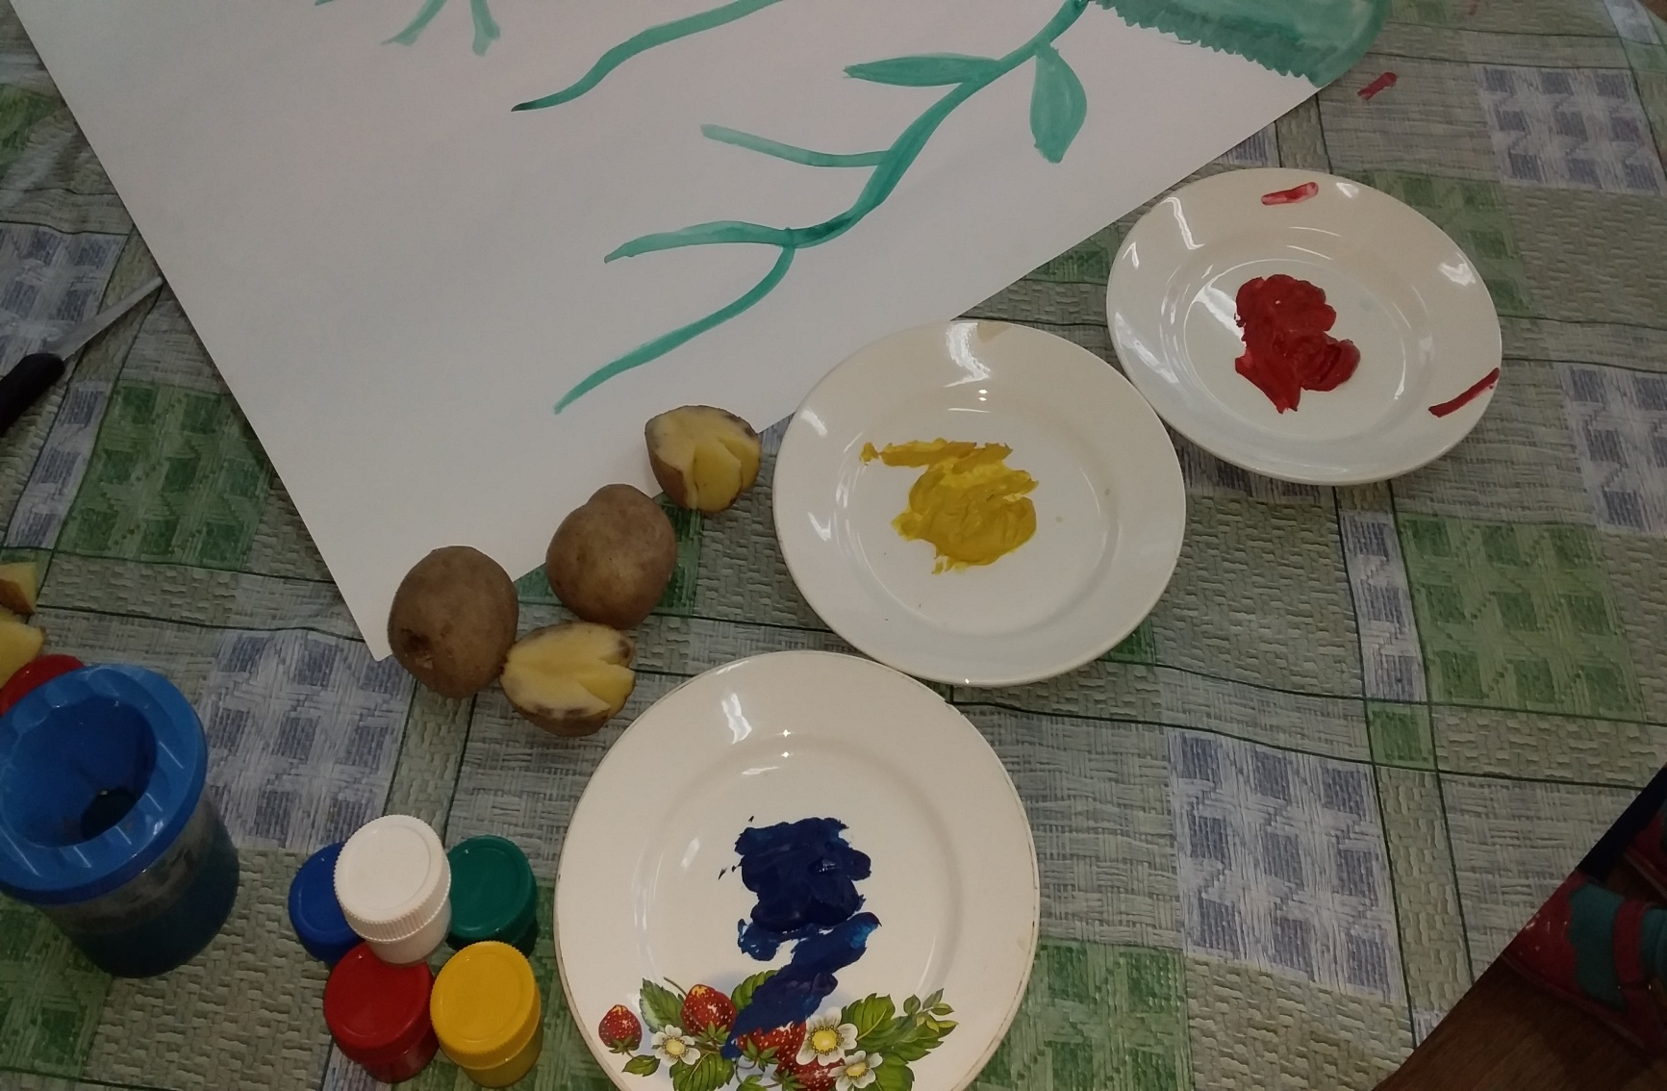
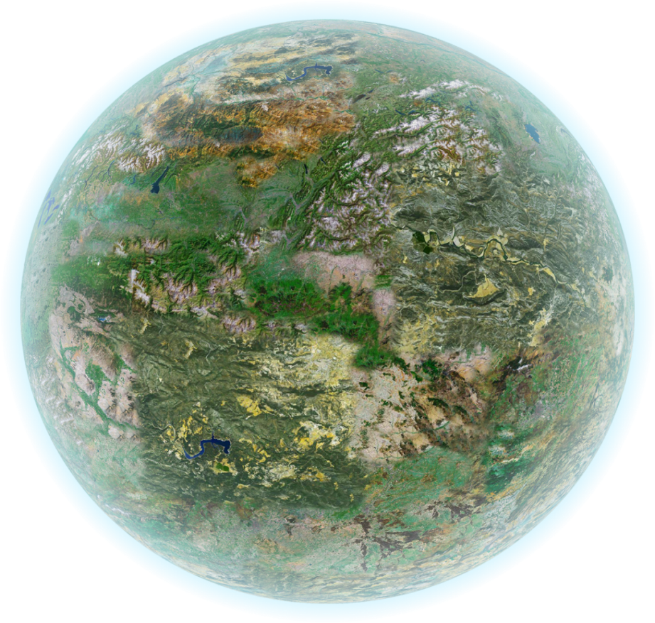
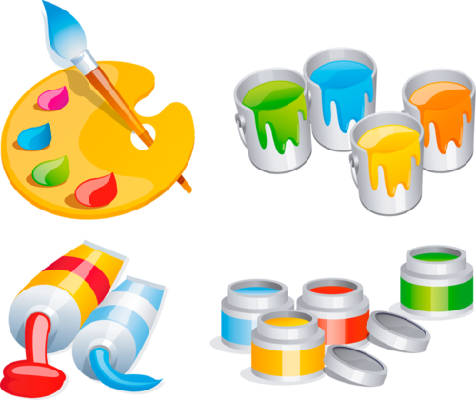
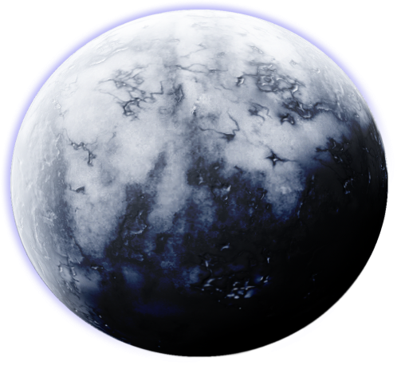
Давайте вспомним, чем мы рисовали раньше? Правильно ! Кисточками , мелками, ватными палочками!!
А сегодня мы попробуем рисовать штампами! Штампом будем оставлять рисунок на бумаге! А штамп будет из чего? Вот никогда не догадаетесь ! Из обыкновенного сырого картофеля! Оказывается из него можно не только варить суп и жарить драники, но и рисовать картины!

Slide 5
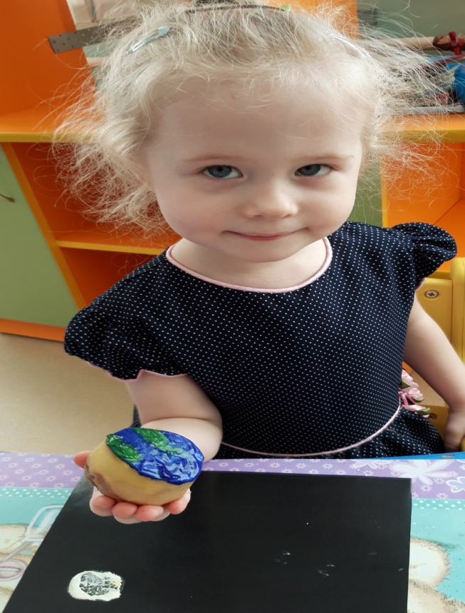
2. Основная часть.
Воспитатель показывает детям картофель. Объясняет, как из неё сделаем штамп и на что он похож. Разрезает пополам картофель и придает форму шара.
Показывает детям , как они будут рисовать , приёмы. Можно просто приложить картофель к бумаге, предварительно обмакнув в краску. А можно прокрутить круговыми движениями!
Пальчиковая игра « "Будем в космосе летать".Дети по очереди загибают пальцы одной руки, начиная с мизинца, помогая указательным пальцем другой руки)1,2,3,4,5.
(Дети вращают кистью, которая сжата в кулак)
Будем в космосе лететь.
(Дети по очереди разгибают пальцы, начиная с
большого)
1 – комета.
2 – планета.
3 – луноход.
4 – звездолет.
5 – земля,
(Дети машут кистью руки, как бы прощаясь)
До свидания друзья!
(То же с другой руки. Или можно выполнять двумя руками вместе).
»

Slide 6

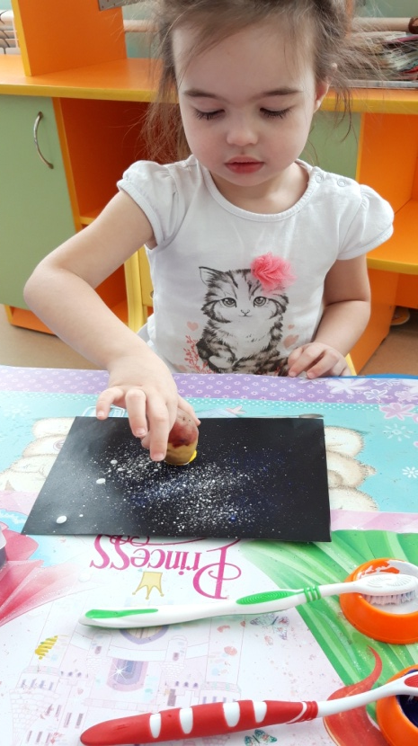
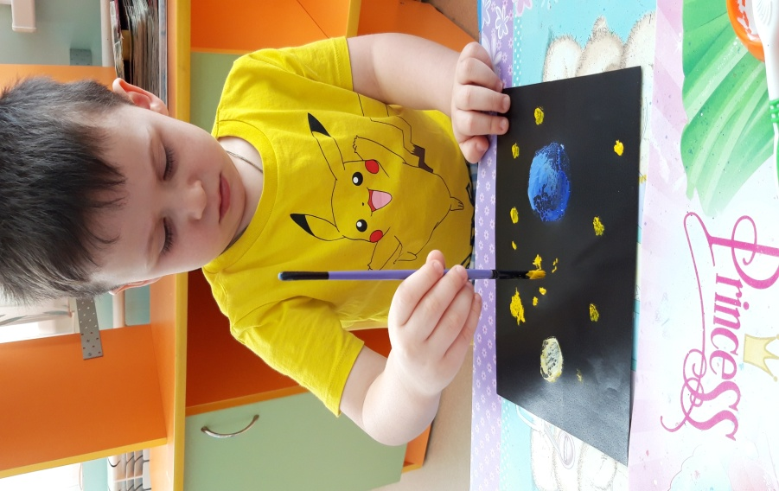
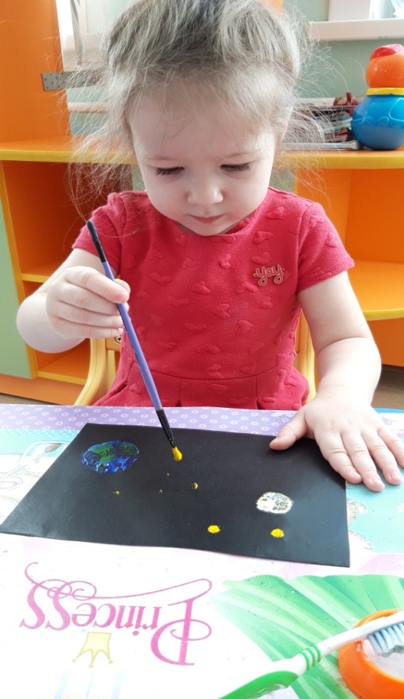
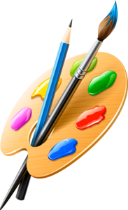
Далее предлагает детям самостоятельно « нарисовать» планеты! Воспитатель по мере необходимости помогает детям.

Slide 7
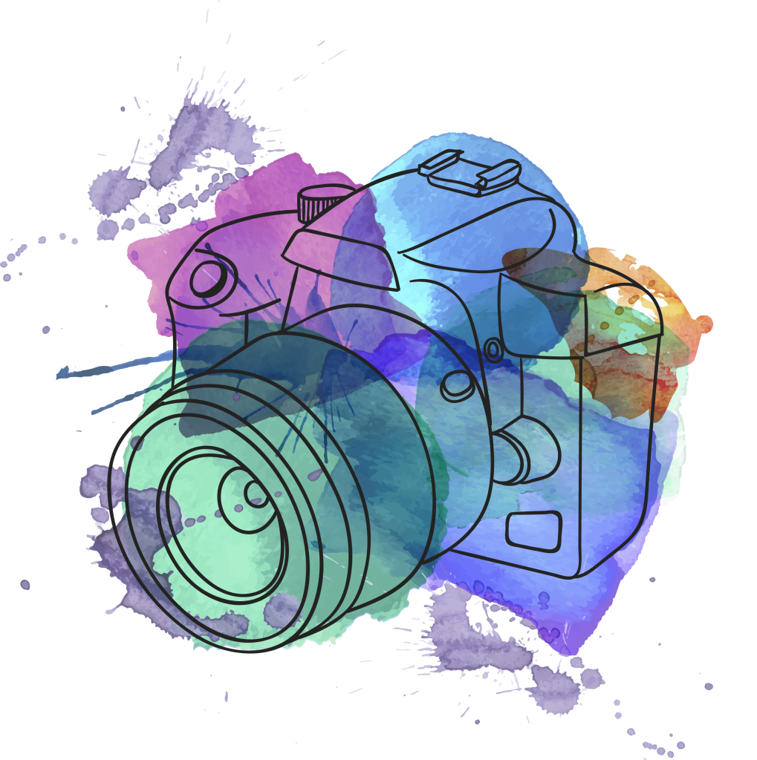

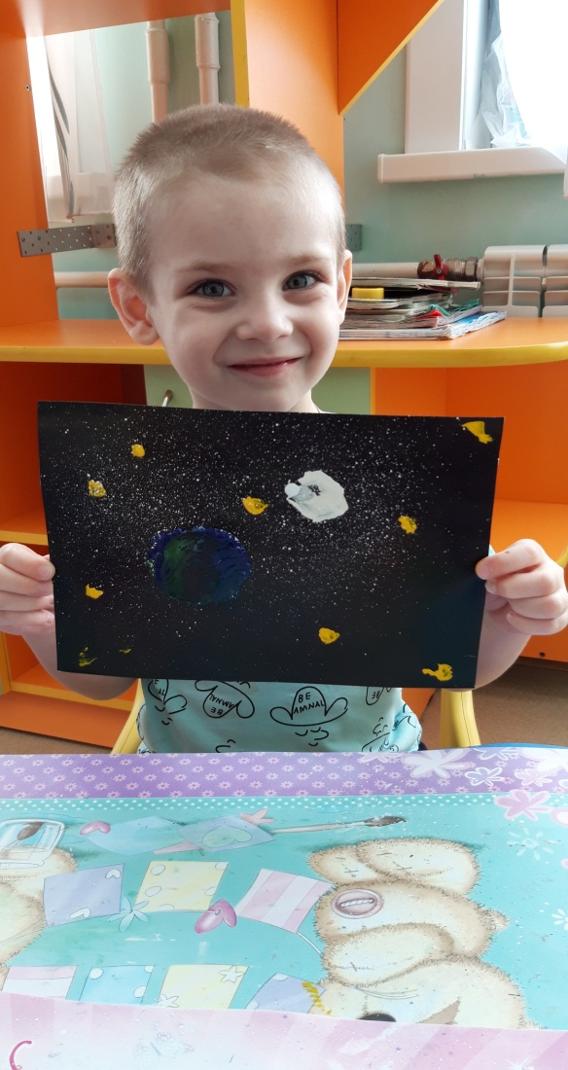
3 .Окончание занятия. Подведение итогов
Посмотрите , какие замечательные и интересные рисунки у нас получились!!! И как загадочно смотрится наша планета на звездном небе !!!
Давайте сфотографируемся !!!

